Slide 1

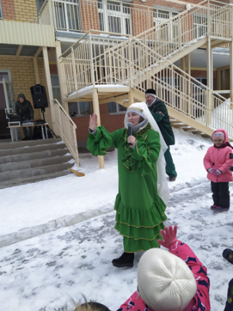
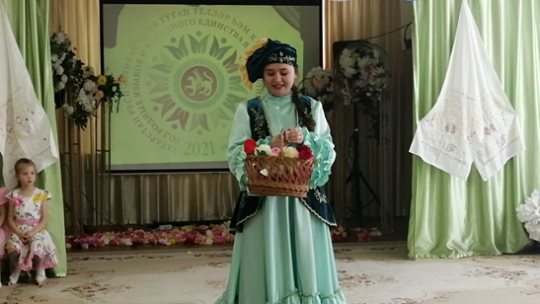
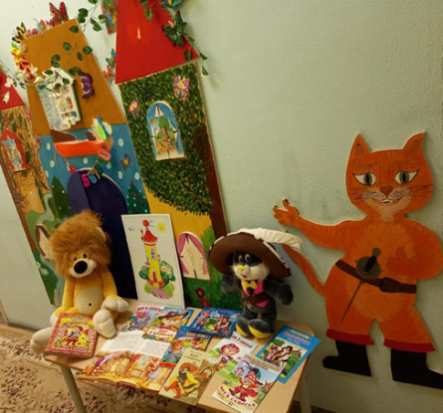
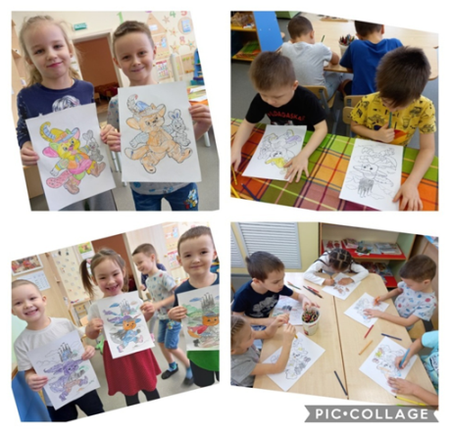
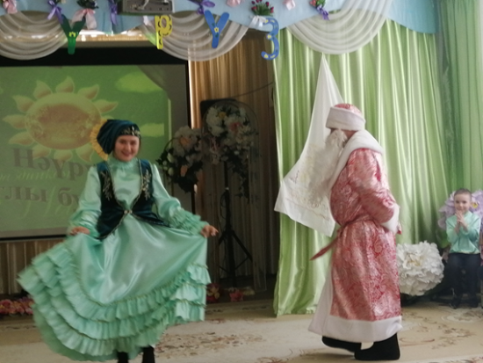
ФОТОРЕПОРТАЖ
Муниципальное бюджетное дошкольное образовательное учреждение «Детский сад №113 комбинированного вида» Советского района г.Казани

Slide 2
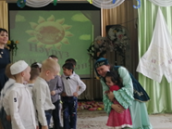
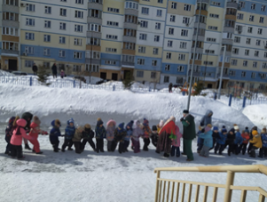
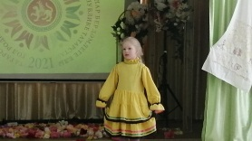
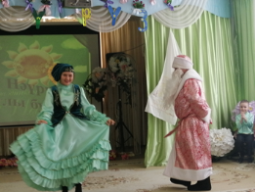
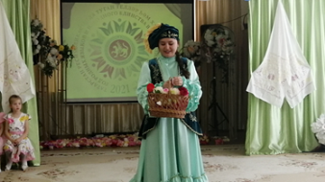
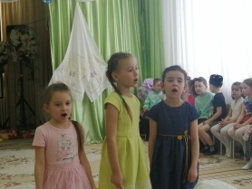
НАВРУЗ
Муниципальное бюджетное дошкольное образовательное учреждение «Детский сад №113 комбинированного вида» Советского района г.Казани
фото
Праздник весеннего равноденствия!
Праздник проводов зимы! Праздник встречи весны!
фото

